Slide 1

Appausa: Análisis, Diseño y Desarrollo.
Juan David González Dimaté
Luis Felipe Velasco Tao

Slide 2
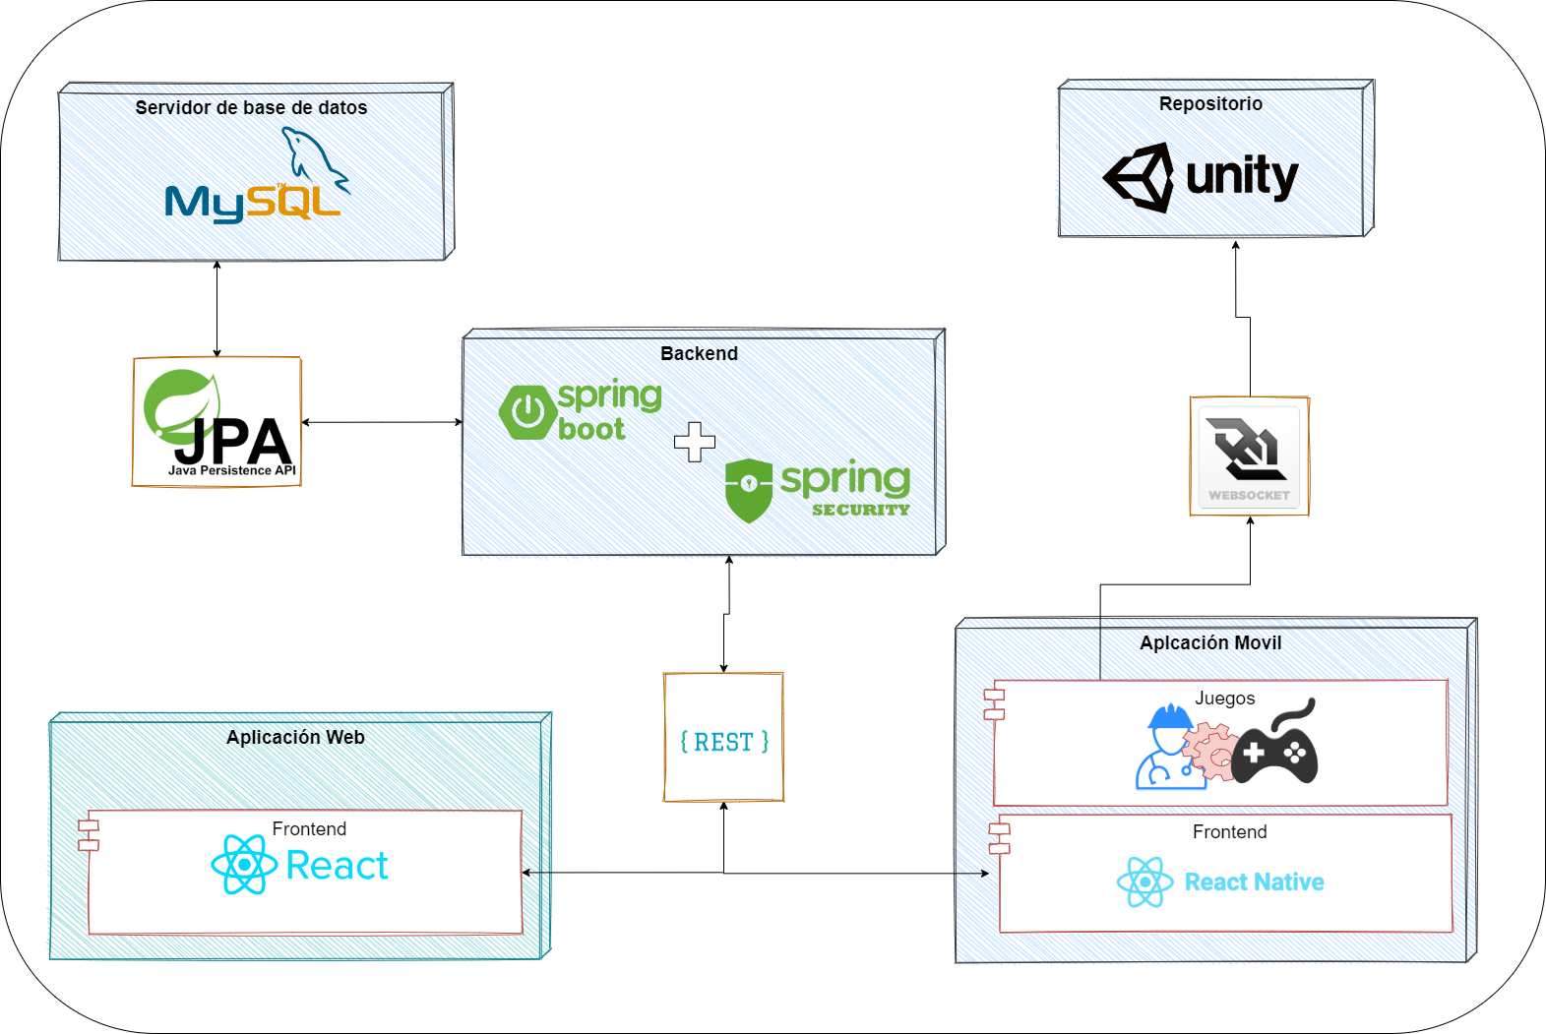
Arquitectura del proyecto

Slide 3
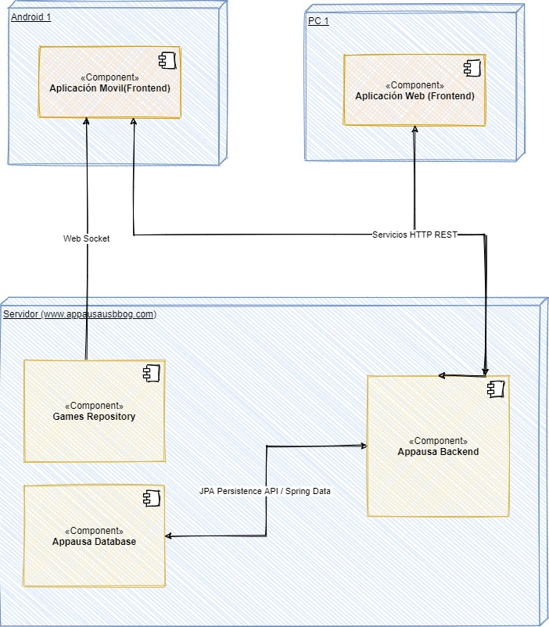
Diagrama de Despliegue

Slide 4
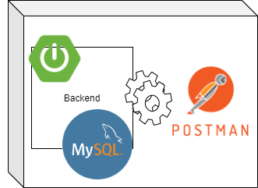
Fase 2020 - 2

Slide 5
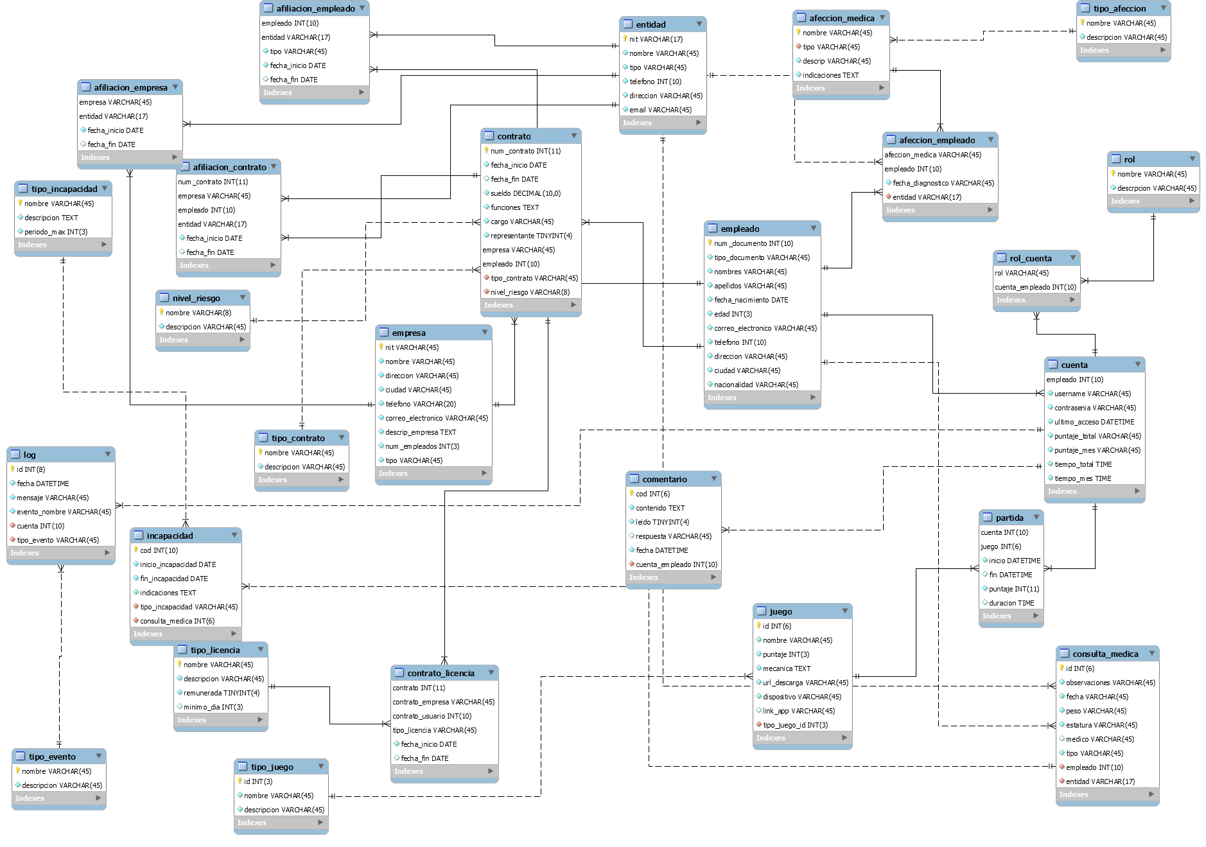
Modelo Entidad - Relación

Slide 6
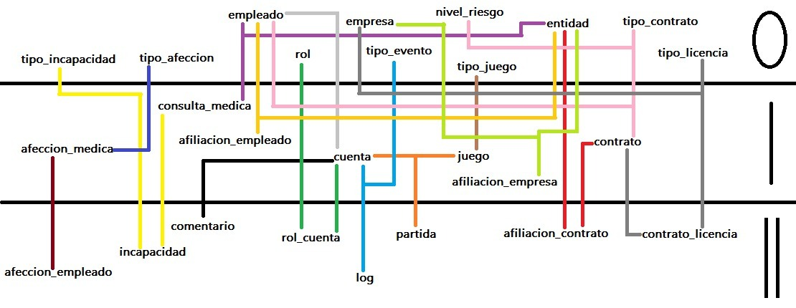
Grados de dependencia

Slide 7
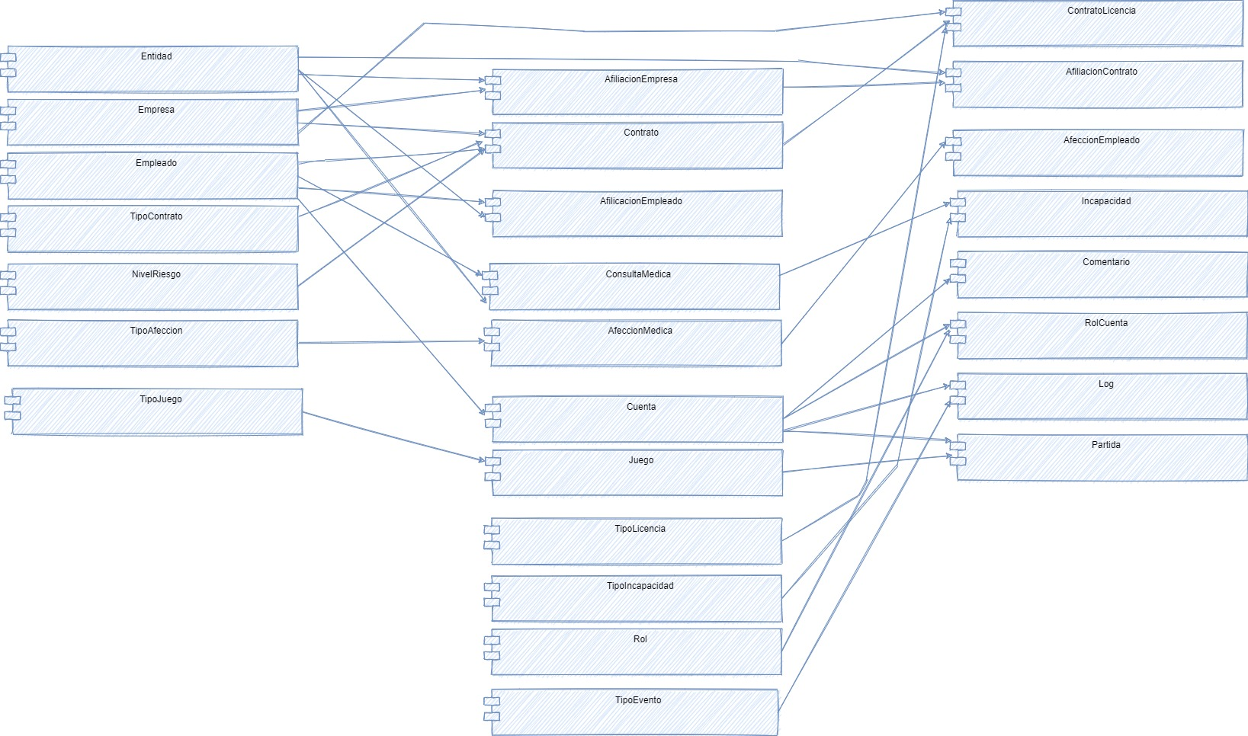
Diagrama de grados de dependencia

Slide 8
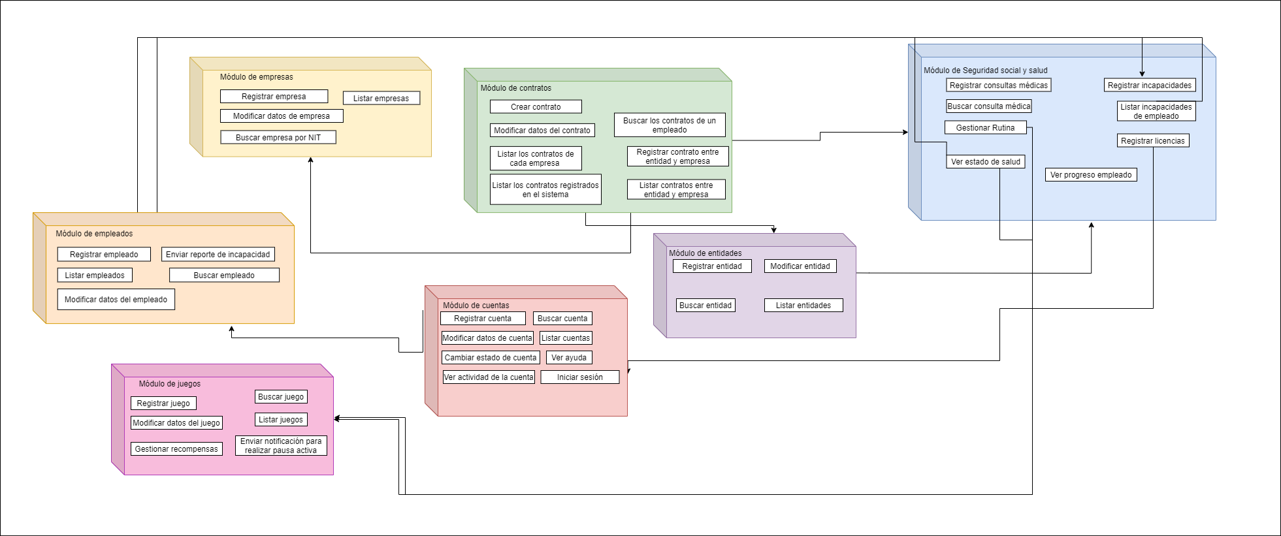
Módulos y casos de Uso

Slide 9
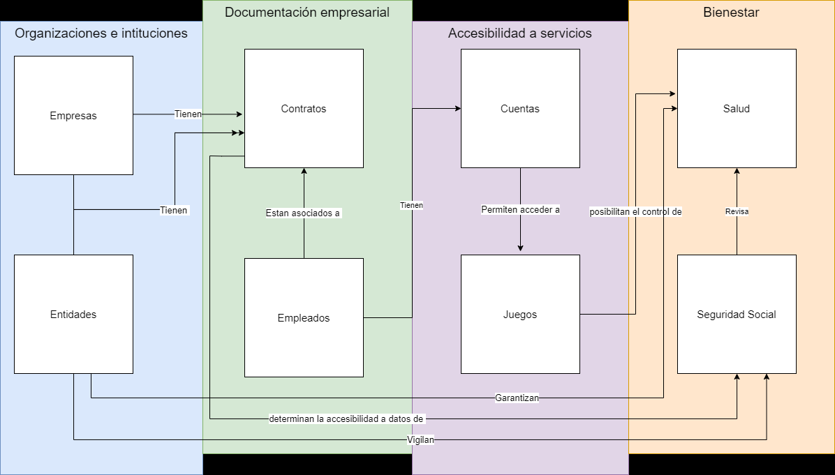
Diagrama de Módulos

Slide 10
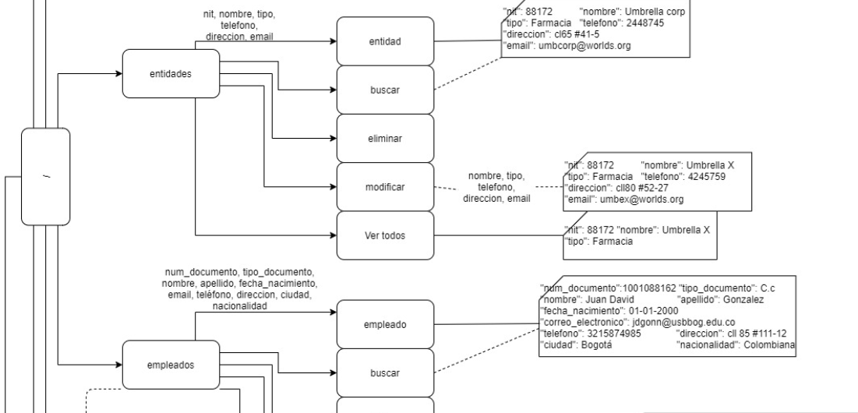
Arquitectura REST

Slide 11
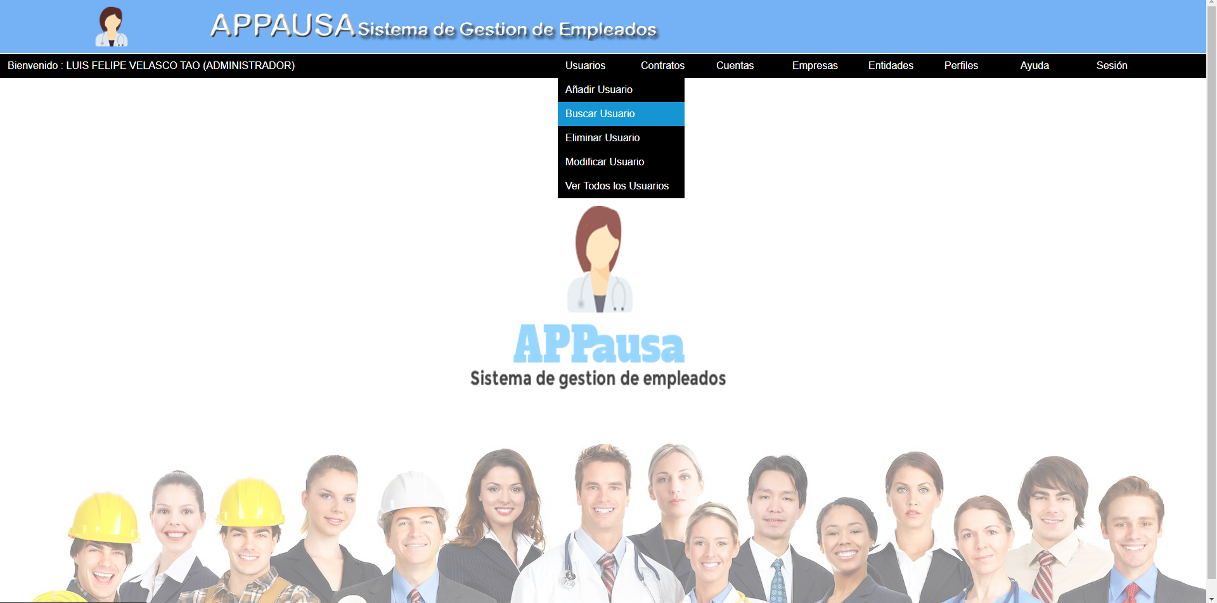
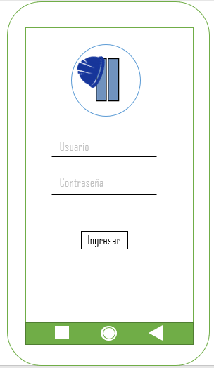
Mockups

Slide 12
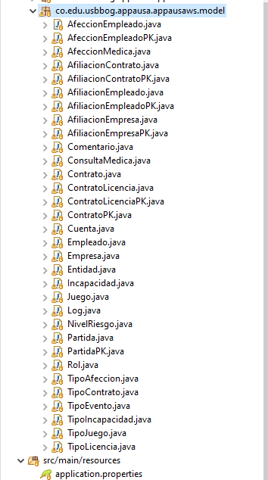
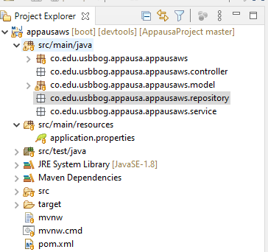
Estructura del Proyecto
Entidades

Slide 13
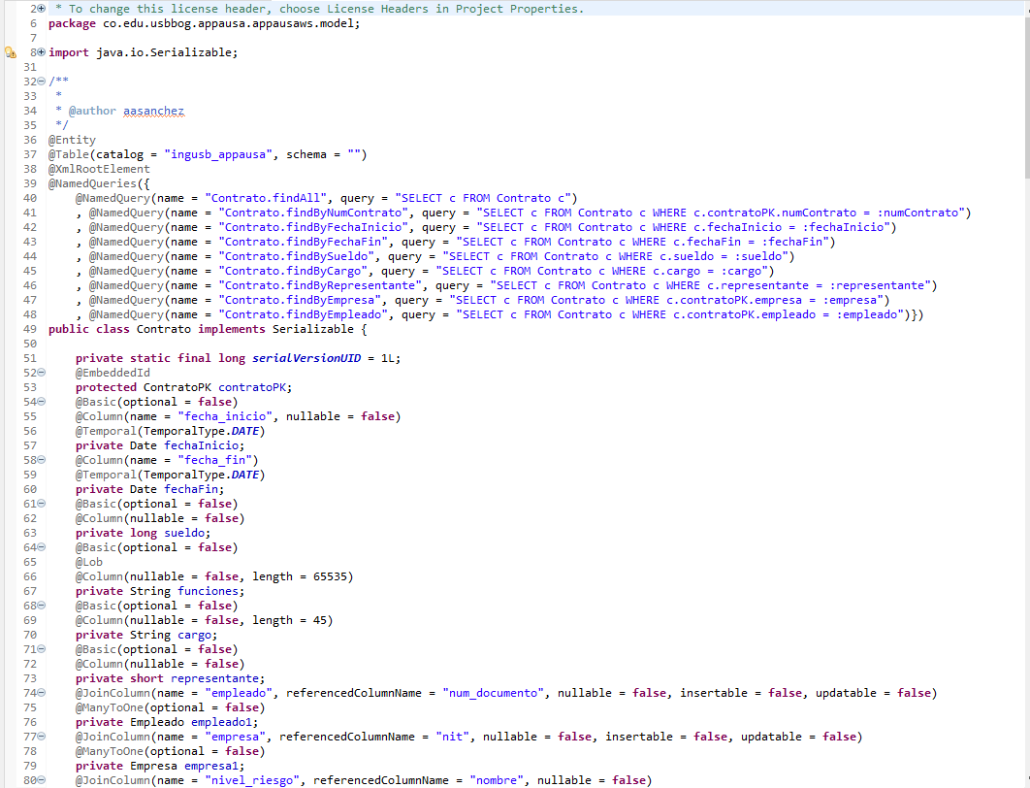
Ejemplo de una Entidad

Slide 14
Documento
Diccionario

